Slide 1
RGBD图像目标检测
2021-05

Slide 2
目录
一、数据说明
二、网络结构
三、训练/测试结果
四、结果分析

Slide 3
数据说明
1，数据集
Dataset-737：train-589,val-148
Dataset-897：train-717,val-180
Dataset-958：train-773,val-185
Dataset-1100：train-821,val-211
Dataset-863：train-690,val-173
2，数据尺寸
Depth：512x424x3 (Colormap)
Color：960x480x3 (RGB)
Label：单类(person)，三类(sit,stand,lie)
3，数据来源
现场模拟数据
监仓实际人员数据

Slide 4
 | trainval | train | val
dataset_1100 | 958 | 821 | 211
dataset_863 | 863 | 690 | 173
 | union | inters | a-b | b-a
trainval | 1116 | 705 | 253 | 158
train | 902 | 609 | 212 | 81
val | 232 | 152 | 59 | 21
train2val | 1134 | 0 | 902 | 232

Slide 5
1，Dataset-958
模拟数据：576张
监仓实际人员数据：382张
强光数据：164张
2，数据标注说明
如果深度数据质量差，则以Color标注信息为最终标注信息；如：强光；
如果深度数据质量好/Color数据质量差，则以深度标注信息为最终标注信息；如：正常深度数据/很暗Color数据
RGB数据标注：只标注能看到的身体部分，不包括盖身上的被子；

Slide 6
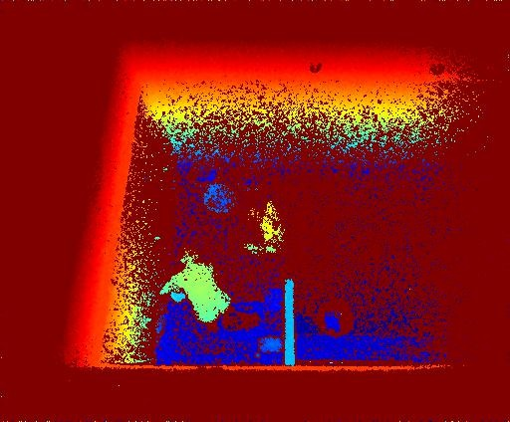
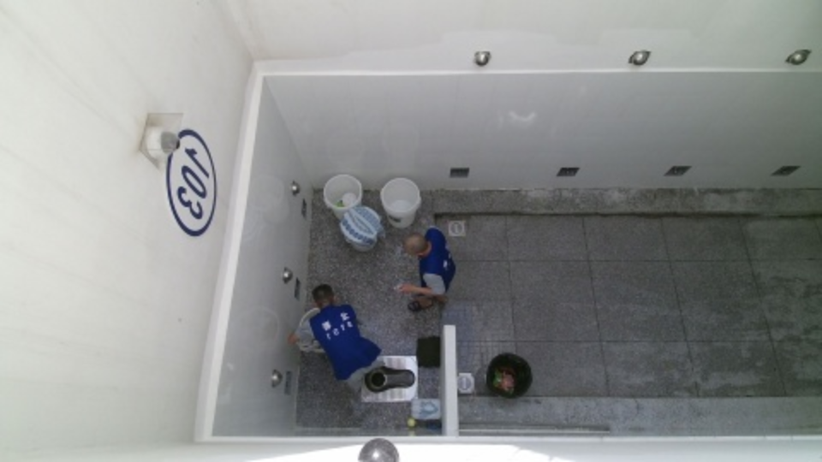
Depth
RGBD
RGB

Slide 7
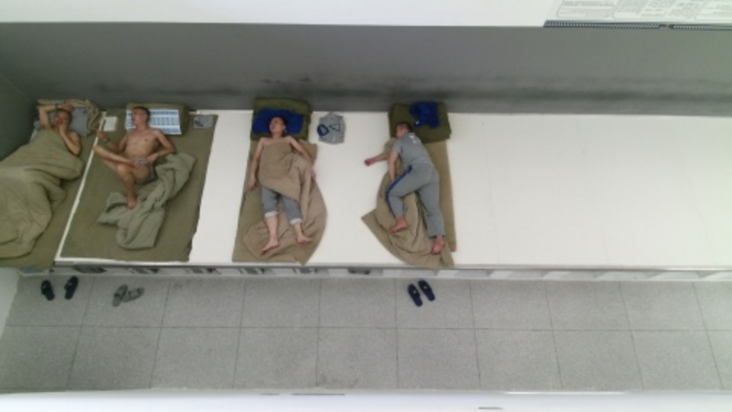
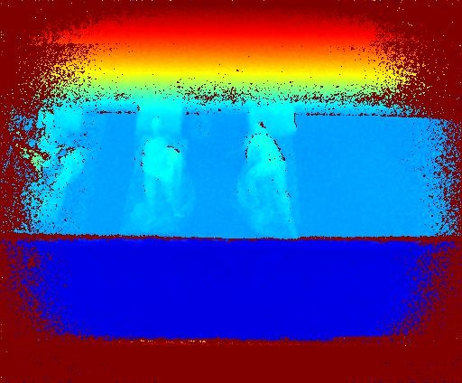
Depth
RGBD
RGB

Slide 8
网络结构
Yolov3
Yolov5
Yolov5_S
Yolov5_M
Yolov5_L
Yolov5_L_3Label
Yolov5_L_3Label_Lfusion
Yolov5_L_3Label_SLfusion

Slide 9
Yolov3
416x416x3
Conv
Bottleneck
Bottleneck
Bottleneck
Bottleneck
Bottleneck
Bottleneck
SPP
Conv
Head1
Conv
Upsample
Bottleneck
Bottleneck
Conv
Head2
Conv
Upsample
Yolov3标准网络结构：
https://github.com/ultralytics/yolov3
Bottleneck
Bottleneck
Head3

Slide 10
Yolov5
416x416x3
Focus
BottleneckCSP
BottleneckCSP
BottleneckCSP
SPP
BottleneckCSP
Upsample
BottleneckCSP
Upsample
BottleneckCSP
Conv
Head1
BottleneckCSP
Conv
Head2
BottleneckCSP
Conv
Head3
Yolov5标准网络结构：
https://github.com/ultralytics/yolov5

Slide 11
Yolov5_S
416x416x6
Focus
BottleneckCSP
BottleneckCSP
BottleneckCSP
SPP
BottleneckCSP
Upsample
BottleneckCSP
Upsample
BottleneckCSP
Conv
Head1
BottleneckCSP
Conv
Head2
BottleneckCSP
Conv
Head3
Yolov5修改结构（数据层面融合）：
设置输入为：416x416x6
通道顺序[color_r,color_g,color_b,depth_jet_r, depth_jet_g, depth_jet_b]

Slide 12
Yolov5_M
416x416x3
Focus
BottleneckCSP
BottleneckCSP
BottleneckCSP
SPP
BottleneckCSP
Upsample
416x416x6
BottleneckCSP
Upsample
416x416x3
Focus
BottleneckCSP
BottleneckCSP
Conv
Head1
BottleneckCSP
Conv
Head2
BottleneckCSP
Conv
Head3
Yolov5修改结构（中等特征融合）：
①设置输入为：416x416x6
通道顺序[color_r,color_g,color_b,depth_jet_r, depth_jet_g, depth_jet_b]
②在前三个模块中，设置两分支特征（黄色模块）

Slide 13
Yolov5_L
416x416x3
Focus
BottleneckCSP
BottleneckCSP
BottleneckCSP
SPP
BottleneckCSP
416x416x6
Upsample
BottleneckCSP
Upsample
416x416x3
Focus
BottleneckCSP
BottleneckCSP
BottleneckCSP
SPP
BottleneckCSP
BottleneckCSP
Conv
Head1
BottleneckCSP
Conv
Head2
Yolov5修改结构（深层特征融合）：
①设置输入为：416x416x6
通道顺序[color_r,color_g,color_b,depth_jet_r, depth_jet_g, depth_jet_b]
②在前七个模块中，设置两分支特征（黄色模块）
③多尺度特征合并使用（浅蓝色连接线）
BottleneckCSP
Conv
Head3

Slide 14
Yolov5_L_3Label
416x416x3
Focus
BottleneckCSP
BottleneckCSP
BottleneckCSP
SPP
BottleneckCSP
Head_RGB
416x416x6
Upsample
BottleneckCSP
Upsample
416x416x3
Focus
BottleneckCSP
BottleneckCSP
BottleneckCSP
SPP
BottleneckCSP
BottleneckCSP
Conv
Head1
BottleneckCSP
Conv
Head2
Yolov5修改结构（深层特征融合+多类型数据Label）：
①设置输入为：416x416x6
通道顺序[color_r,color_g,color_b,depth_jet_r, depth_jet_g, depth_jet_b]
②在前七个模块中，设置两分支特征（黄色模块）
③多尺度特征合并使用（浅蓝色连接线）
④添加两分支标注训练（褐色模块）；测试部分不使用两分支Head
BottleneckCSP
Conv
Head3
Head_Depth

Slide 15
Yolov5_L_3Label_LFusion
BottleneckCSP
Conv
RGB_Head_3
BottleneckCSP
Conv
RGB_Head_2
416x416x3
Focus
BottleneckCSP
BottleneckCSP
BottleneckCSP
SPP
BottleneckCSP
Upsample
BottleneckCSP
Upsample
BottleneckCSP
Conv
RGB_Head_1
Conv
Head_1
416x416x6
Conv
Head_2
Conv
Head_3
416x416x3
Focus
BottleneckCSP
BottleneckCSP
BottleneckCSP
SPP
BottleneckCSP
Upsample
BottleneckCSP
Upsample
BottleneckCSP
Conv
Depth_Head_1
BottleneckCSP
Conv
Depth_Head_2
Yolov5修改结构（深层特征融合+多类型数据多尺度Label）：
相对Yolov5_L_3Label修改部分：
①两分支各自模块均设置为多尺度Head；
②先训练各分支模块，再固定分支模块参数，训练其他参数；
BottleneckCSP
Conv
Depth_Head_3

Slide 16
Yolov5_L_3Label_SLFusion
BottleneckCSP
Conv
RGB_Head_3
BottleneckCSP
Conv
RGB_Head_2
416x416x3
Focus
BottleneckCSP
BottleneckCSP
BottleneckCSP
SPP
BottleneckCSP
Upsample
BottleneckCSP
Upsample
BottleneckCSP
Conv
RGB_Head_1
Conv
Head_1
Upsample
BottleneckCSP
Upsample
BottleneckCSP
416x416x6
BottleneckCSP
Conv
Head_2
BottleneckCSP
Conv
Head_3
416x416x3
Focus
BottleneckCSP
BottleneckCSP
BottleneckCSP
SPP
BottleneckCSP
Upsample
BottleneckCSP
Upsample
BottleneckCSP
Conv
Depth_Head_1
BottleneckCSP
Conv
Depth_Head_2
Yolov5修改结构（深层特征融合+多类型数据多尺度Label）：
相对Yolov5_L_3Label修改部分：
①两分支各自模块均设置为多尺度Head；
②先训练各分支模块，再固定分支模块参数，训练其他参数；
③RGBD多尺度特征修改；
BottleneckCSP
Conv
Depth_Head_3

Slide 17
训练/测试结果
网络结构 | DataType | Train | Val | 日期 | 其他
yolov5 | Depth | 0.7393 | 0.6521 | 0226 | Dataset_737
yolov5 | RGBD | 0.6867 | 0.6965 | 0226 | Dataset_737
yolov5 | Depth | 0.9881 | 0.8851 | 0305 | Dataset_737
yolov5 | RGBD | 0.9847 | 0.8986 | 0305 | Dataset_737
yolov5 | Depth | 0.9949 | 0.8919 | 0312 | Dataset_737
yolov5 | RGBD | 0.9949 | 0.9054 | 0312 | Dataset_737
Yolov5_M | RGBD | 0.9932 | 0.8581 | 0312 | Dataset_737
Yolov5_L | RGBD | 0.9898 | 0.8783 | 0312 | Dataset_737

Slide 18
网络结构 | DataType | Train | Val | 日期 | 其他
yolov5 | Depth | 0.9791 | 0.8722 | 0325 | Dataset_897
Yolov5_L_3Label | RGBD | 0.9497 | 0.8722 | 0325 | Dataset_897
yolov5 | RGBD | 0.9958 | 0.8777 | 0331 | Dataset_897
Yolov5_M | RGBD | 0.9902 | 0.8833 | 0331 | Dataset_897
Yolov5_L | RGBD | 0.9832 | 0.9222 | 0331 | Dataset_897
Yolov5_L_3Label _LFusion | RGBD | 0.9079 | 0.8167 | 0409 | Dataset_897
Yolov5_L_3Label _LFusion | RGBD | 0.9261 | 0.8389 | 0412 | Dataset_897

Slide 19
网络结构 | DataType | Train | Val | 日期 | 其他
yolov5 | Depth | 0.9967 | 0.8902 | 0416 | Dataset_774
Yolov5 | RGB | 0.9557 | 0.8109 | 0416 | Dataset_774
yolov5_L_3Label _Lfusion_Pretrain | RGBD | 1.0000 | 0.8902 | 0416 | Dataset_774
yolov5_L_3Label _SLfusion_Pretrain | RGBD | 0.9852 | 0.8902 | 0423 | Dataset_774
yolov5_L_3Label _SLfusion_Pretrain | RGBD | 0.9951 | 0.8963 | 0428 | Dataset_774

Slide 20
网络结构 | DataType | Train | Val | 日期 | 其他
yolov5 | Depth | 0.9910 | 0.8989 | 0430 | Dataset_958
Yolov5 | RGB | 0.9272 | 0.8404 | 0430 | Dataset_958
yolov5_L_3Label _SLFusion(Pretrain) | RGBD | 0.9727 | 0.9362 | 0430 | Dataset_958
Yolov5_S | RGBD | 0.9987 | 0.8670 | 0430 | Dataset_958
Yolov5_M | RGBD | 0.9987 | 0.8829 | 0430 | Dataset_958
Yolov5_L | RGBD | 0.9987 | 0.8882 | 0430 | Dataset_958

Slide 21
添加数据，训练/测试结果对比（ 20210514 ）
[注：修改原Dataset958数据集， 新Dataset958数据集是在Dataset774数据集基础上添加train/val，便于验证添加数据后模型精度]
网络结构 | DataType | Dataset774 Train | Dataset774 Val | Dataset958 Train | Dataset958 Val | 其他
yolov5 | Depth | 0.9967 | 0.8902 |  | 0.8324 | 强光深度数据质量差
Yolov5 | RGB | 0.9557 | 0.8109 |  | 0.9027
yolov5_L_3Label _SLFusion(Pretrain) | RGBD | 0.9951 | 0.8963 |  | 0.8486
Yolov5_S | RGBD | 0.9958 | 0.8777 |  | 0.8864
Yolov5_M | RGBD | 0.9902 | 0.8833 |  | 0.8541
Yolov5_L | RGBD | 0.9832 | 0.9222 |  | 0.8811
yolov5 | Depth |  |  | 0.9327 | 0.8162 | 强光深度数据质量差
Yolov5 | RGB |  |  | 0.9470 | 0.8486
yolov5_L_3Label _SLFusion(Pretrain) | RGBD |  |  | 0.9844 | 0.8991
Yolov5_S | RGBD |  |  | 0.9987 | 0.8648
Yolov5_M | RGBD |  |  | 0.9974 | 0.8972
Yolov5_L | RGBD |  |  | 0.9948 | 0.8919

Slide 22
添加数据，训练/测试结果，数据集Dataset958-C3（三类：lie/sit/stand）[20210527]
目标个数 | lie | sit | stand | all
train | 477 | 730 | 929 | 2136
val | 114 | 177 | 268 | 559
网络结构 | DataType | Train Frame | Val Frame | Train Obj-C3 | Val Obj-C3 | Train Obj-C2 | Val Obj-C2 | FrameTime(s) [GTX-1660] | 其他
yolov5 | Depth | 0.9062 | 0.8060 | 0.9062 | 0.7904 | 0.9094 | 0.8440 | 0.0253
Yolov5 | RGB | 0.9683 | 0.8258 | 0.9874 | 0.7670 | 0.9870 | 0.8307 | 0.0254
yolov5_L_3Label _SLFusion(Pretrain) | RGBD | 0.9901 | 0.8856 | 0.9967 | 0.8445 | 0.9962 | 0.8951 | 0.0616
Yolov5_S | RGBD | 0.9934 | 0.9054 | 0.9981 | 0.8617 | 0.9976 | 0.8969 | 0.0299
Yolov5_M | RGBD | 0.9934 | 0.8756 | 0.9981 | 0.8595 | 0.9976 | 0.9146 | 0.0341
Yolov5_L | RGBD | 0.9974 | 0.9054 | 0.9985 | 0.8724 | 0.9985 | 0.9179 | 0.0437

Slide 23
添加数据，训练/测试结果，数据集Dataset1100-C3（三类：lie/sit/stand）[20210616]
目标个数 | lie | sit | stand | all
train | 499 | 909 | 1264 | 2672
val | 147 | 195 | 306 | 648
网络结构 | DataType | Train Frame | Val Frame | Train Obj-C3 | Val Obj-C3 | Train Obj-C2 | Val Obj-C2 | 其他
yolov5 | Depth | 0.9305 | 0.8199 | 0.9548 | 0.8387 | 0.9556 | 0.8873
Yolov5 | RGB | 0.9418 | 0.8181 | 0.9838 | 0.8114 | 0.9832 | 0.8688
yolov5_L_3Label _SLFusion(Pretrain) | RGBD | 0.9902 | 0.8672 | 0.9966 | 0.8867 | 0.9966 | 0.9284
Yolov5_S | RGBD | 0.9939 | 0.8767 | 0.9985 | 0.8588 | 0.9981 | 0.8976
Yolov5_M | RGBD | 0.9926 | 0.8815 | 0.9981 | 0.8789 | 0.9977 | 0.9271
Yolov5_L | RGBD | 0.9829 | 0.8862 | 0.9866 | 0.8643 | 0.9925 | 0.9104

Slide 24
添加数据，训练/测试结果，数据集Dataset863-C3（三类：lie/sit/stand）[20210624]
目标个数 | lie | sit | stand | all
train | 424 | 894 | 1163 | 2481
val | 125 | 160 | 278 | 563
网络结构 | DataType | Train Frame | Val Frame | Train Obj-C3 | Val Obj-C3 | Train Obj-C2 | Val Obj-C2 | 其他
yolov5 | Depth |  | 0.8092 |  | 0.8598 |  | 0.8871
Yolov5 | RGB |  | 0.8265 |  | 0.8258 |  | 0.8627
yolov5_L_3Label _SLFusion(Pretrain) | RGBD | 0.9942 | 0.8728 | 0.9983 | 0.9240 | 0.9983 | 0.9363
Yolov5_S | RGBD | 0.9971 | 0.8612 | 0.9991 | 0.8829 | 0.9991 | 0.8934
Yolov5_M | RGBD | 0.9956 | 0.8959 | 0.9991 | 0.9037 | 0.9987 | 0.9226
Yolov5_L | RGBD | 0.9942 | 0.8843 | 0.9983 | 0.9152 | 0.9983 | 0.9242

Slide 25
添加数据，训练/测试结果，数据集Dataset863-C1（单类：person）[20210625]
目标个数 | all
train | 2481
val | 563
网络结构 | DataType | Train Frame | Val Frame | Train Obj-C1 | Val Obj-C1 | 其他
yolov5 | Depth
Yolov5 | RGB
yolov5_L_3Label _SLFusion(Pretrain) | RGBD | 0.9797 | 0.8554 | 0.9943 | 0.9246
Yolov5_S | RGBD | 0.9898 | 0.8554 | 0.9971 | 0.9044
Yolov5_M | RGBD | 0.9913 | 0.8959 | 0.9975 | 0.9378
Yolov5_L | RGBD | 0.9985 | 0.9017 | 0.9995 | 0.9163

Slide 26
添加数据，训练/测试结果，数据集Dataset863_exclude_bbox-C3（两类：lie/nolie）[20210630]
目标个数 | lie | nolie | all
train | 410 | 1917 | 2327
val | 128 | 383 | 497
网络结构 | DataType | Train Frame | Val Frame | Train Obj-C3 | Val Obj-C3 | Train Obj-C2 | Val Obj-C2 | 其他
yolov5 | Depth
Yolov5 | RGB
yolov5_L_3Label _SLFusion(Pretrain) | RGBD | 0.9843 | 0.8750 |  |  | 0.9957 | 0.9466
Yolov5_S | RGBD | 0.9858 | 0.8750 |  |  | 0.9961 | 0.8928
Yolov5_M | RGBD | 0.9905 | 0.9062 |  |  | 0.9974 | 0.9261
Yolov5_L | RGBD | 0.9952 | 0.9000 |  |  | 0.9987 | 0.9410

Slide 27
添加数据，训练/测试结果，数据集Dataset863_exclude_bbox-C3（三类： lie/sit/stand ）[20210705]
目标个数 | lie | sit | stand | all
train | 410 | 859 | 1058 | 2327
val | 128 | 146 | 237 | 511
网络结构 | DataType | Train Frame | Val Frame | Train Obj-C3 | Val Obj-C3 | Train Obj-C2 | Val Obj-C2 | 其他
yolov5 | Depth
Yolov5 | RGB
yolov5_L_3Label _SLFusion(Pretrain) | RGBD | 0.9922 | 0.8562 | 0.9979 | 0.9261 | 0.9979 | 0.9358
Yolov5_S | RGBD | 0.9922 | 0.8438 | 0.9979 | 0.8633 | 0.9979 | 0.8933
Yolov5_M | RGBD | 0.9874 | 0.925 | 0.9966 | 0.9105 | 0.9966 | 0.9313
Yolov5_L | RGBD | 0.9859 | 0.9 | 0.9957 | 0.9 | 0.9953 | 0.9153

Slide 28
结果分析
标注训练/验证数据
未标注测试数据

Slide 29
后续计划
在监仓硬件环境下选择模型，观察检测效果
其他网络结果训练/测试

